Slide 1
Semana 13
JAVASCRIPT

Slide 2
JAVASCRIPT
PAPEL EN DESARROLLO ACTUAL

Slide 3
JAVASCRIPT
Servidor
DB
Nuestro backend entonces está compuesto por el API Rest, el servidor y la base de datos
API Rest

Slide 4
JAVASCRIPT
Servidor
DB
Nuestro backend entonces está compuesto por el API Rest, el servidor y la base de datos
API Rest
Javascript puede ser utilizado también para programar el backend, usando NODE JS

Slide 5
JAVASCRIPT
POSTMAN
Servidor
DB
API Rest
En el lado del front, hasta el momento hemos usado postman, pero vamos a intercambiarlo por una pagina

Slide 6
JAVASCRIPT
HTML
Servidor
DB
API Rest
JS
En el lado del front, hasta el momento hemos usado postman, pero vamos a intercambiarlo por una pagina

Slide 7
JAVASCRIPT
HTML
Servidor
DB
<html>
<head>
</head>
<body>
</body>
</html>
API Rest
JS
El DOM representa los objetos visuals declarados en el javascript

Slide 8
JAVASCRIPT
HTML
Servidor
DB
<html>
<head>
</head>
<body>
</body>
</html>
API Rest
JS
El script en JS es capaz de modificarlo en tiempo de ejecución.

Slide 9
JAVASCRIPT
Fundamentos

Slide 10
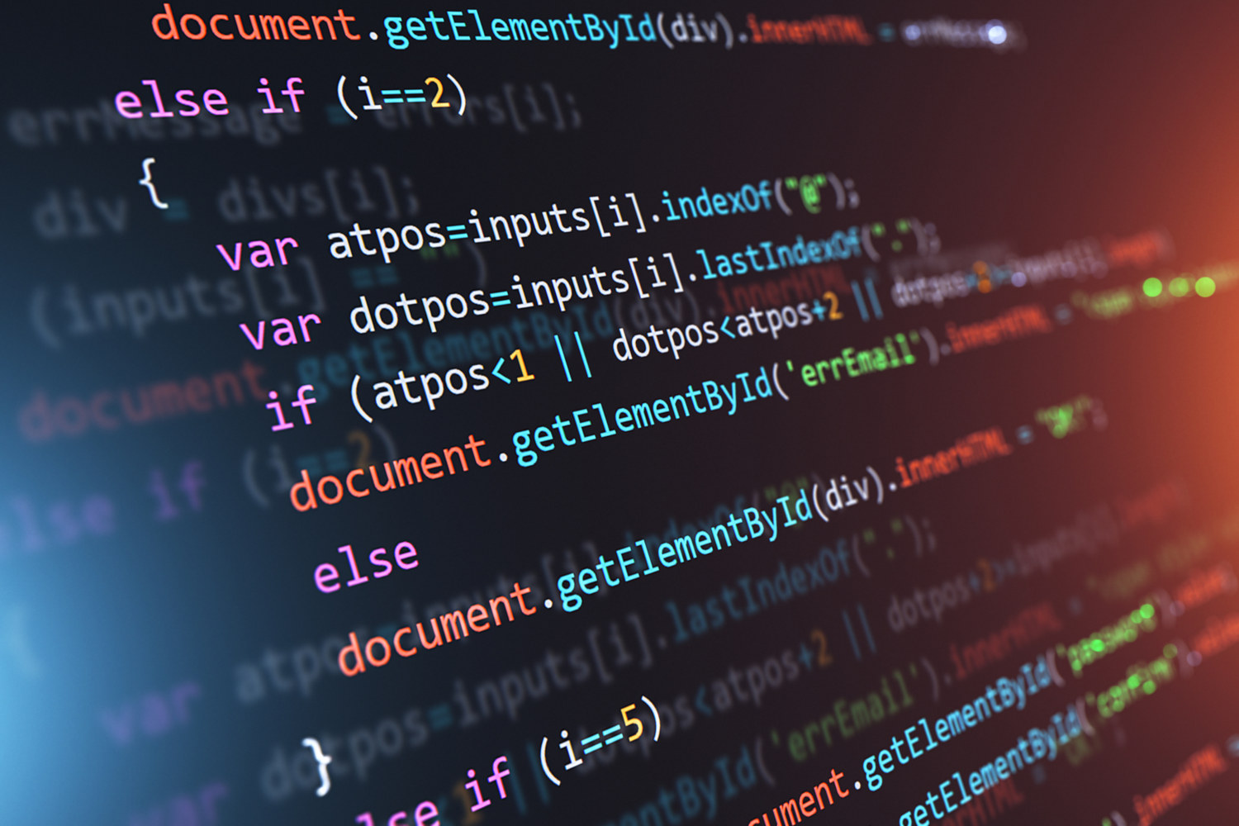
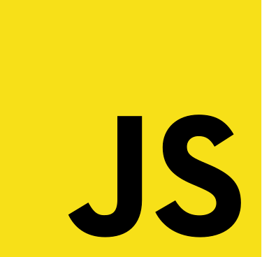
Javascript
Es un lenguaje débilmente tipado
No es compilado, sino interpretado.

Slide 11
Tipos de datos
Primitivos
Boolean: Datos que representan 0 o 1
Numéricos: Números flotantes o enteros
String: Representa cadenas de texto.
Objetos
Arreglo: Un conjunto de variables u objetos ordenados.
Map: Un conjuntos de <key, values>
Ausencias
undefined: la variable fue declarada pero no definida.
null: Representa que la variable ha sido declarada, pero se le asignó el valor de nulo

Slide 12
Funciones
Tienen la particularidad que pueden devolver o no devolver información. NO se debe definir el tipo de salida, esto es interpretado.
Tampoco se define cuál es el tipo de entrada, también es interpretado
function suma(a, b) {
return a+b;
}

Slide 13
Arreglos
Declaraciones
a = [];
a = [1, 'hola', true];
a = new Array();
Definiciones con índices
a = [];
a[5] = 23; // Esto da un array [undefined, undefined, undefined, undefined, undefined, 23]

Slide 14
Arreglos
Inserciones
a = [1,2,3];
a.push('hola'); // Esto da un array[1,2,3,'hola']
Eliminaciones
a = [1,2,3];
a.splice(2,1); // Esto da un array [1,3]
Recorrer el arreglo
for (i=0;i<a.length;i++) {
// hacer algo con a[i];
}

Slide 15
Arreglos
Concatenaciones
var a = [1,2];
var b = a.concat([3,4],[5,6]); // array[1,2,3,4,5,6]
Length del array
var a = [1,2,3];
a.length; // da 3
a.length=5; // Ahora el array tiene 5 posiciones
a; // Da [1, 2, 3, undefined, undefined]

Slide 16
Objetos o diccionarios
Definición
a = {clave1: "valor", clave2, 22};
Recorrer el objeto
for (key in a) {
// Hacer algo con la clave key
}

Slide 17
Objetos o diccionarios
Definición
class Evaluador {
constructor(uuid, Name, lastName) {
this.uuid = uuid;
this.Name = Name;
this.lastName = lastName;
}
}
Se pueden definir como clases, para producir objetos:
var rater = new Evaluador(id, name,lasname);

Slide 18
Objetos o diccionarios
Definición
class Evaluador {
constructor(uuid, Name, lastName) {
this.uuid = uuid;
this.Name = Name;
this.lastName = lastName;
}
toJson(){
return JSON.stringify(this)
}
}
Cada uno de los objetos puede tener una función para transformarlo en JSON

